Slide 2
Plano de Exposição
“Quem é minha Mãe e meus irmãos?”
1) Não somos leitores individuais da Bíblia:
História da Interpretação Eclesial
Teologia como hermenêutica bíblica
2) Exposição sobre alguns aspectos do Evangelho de São Marcos
O Livro
Características literárias
O Plano
A teologia: O Jesus de Marcos; Discípulo de Jesus

Slide 3
3) Mc 3,31-35: “Quem é minha Mãe e meus irmãos?”
Mc 3, 20-35: Jesus em Polêmica com os Escribas e com sua Família?
Observações sobre a perícope e suas circunstâncias.
4) A Identidade Messiânica de Jesus e o Absoluto da Vontade de Deus!

Slide 4
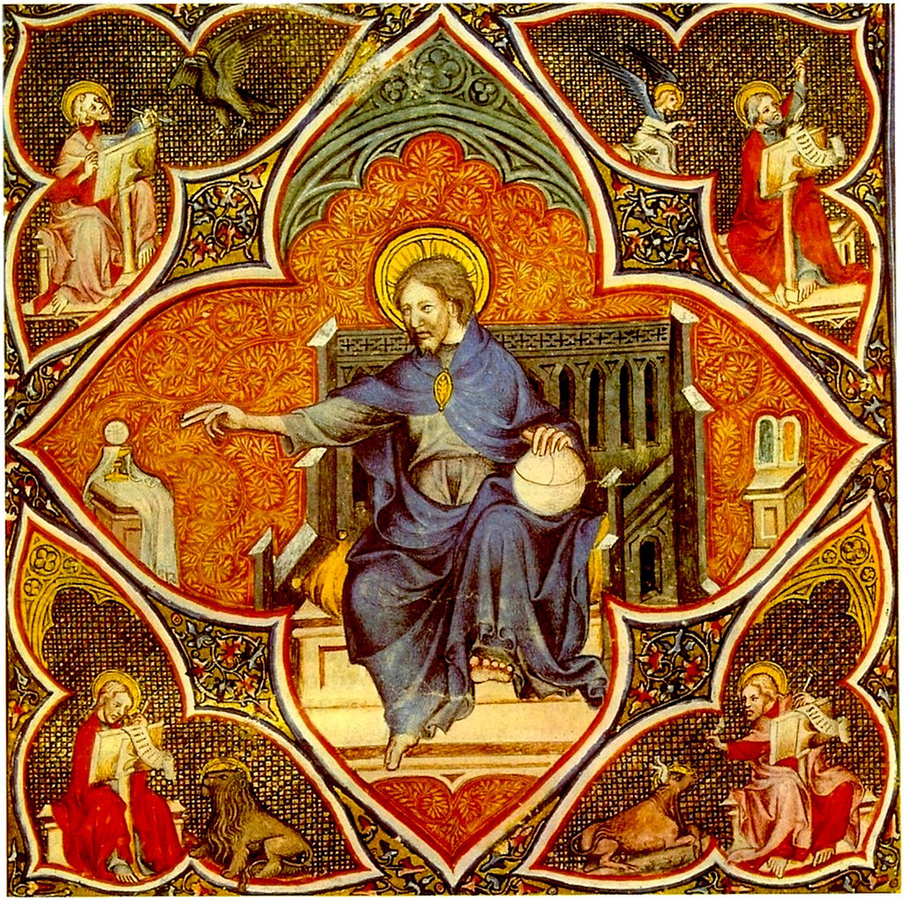
Introdução aos evangelhos

Slide 5
CAPÍTULO V
O NOVO TESTAMENTO
Excelência do Novo Testamento
DV 17-20

Slide 6
DV 17.
A palavra de Deus, que é virtude de Deus para a salvação de todos os crentes (cfr. Rom. 1,16), apresenta-se e manifesta o seu poder dum modo eminente nos escritos do Novo Testamento.
Com efeito, quando chegou a plenitude dos tempos (Gal. 4,4), o Verbo fez-se carne e habitou entre nós cheio de graça e verdade ( Jo. 1,14).

Slide 7
Cristo
estabeleceu o reino de Deus na terra,
manifestou com obras e palavras o Pai e a Si mesmo,
e levou a cabo a Sua obra com a Sua morte, ressurreição, e gloriosa ascensão, e com o envio do Espírito Santo.
Sendo levantado da terra, atrai todos a si (Jo. 12,32),
Ele que é o único que tem palavras de vida eterna (Jo. 6,68).

Slide 8
Este mistério,
porém, não foi descoberto a outras gerações como foi agora revelado aos seus santos Apóstolos e aos profetas no Espírito Santo
( Ef. 3, 46):
para que pregassem o Evangelho, e
despertassem a fé em Jesus Cristo e Senhor, e congregassem a Igreja.
Os escritos do Novo Testamento são um testemunho perene e divino de todas estas coisas.

Slide 9
Origem apostólica dos Evangelhos
DV 18.
Ninguém ignora que entre todas as Escrituras, mesmo do Novo Testamento,
os Evangelhos têm o primeiro lugar,
enquanto são o
principal testemunho da vida e doutrina do Verbo encarnado, nosso salvador.

Slide 10
A Igreja defendeu e defende sempre e em toda a parte a origem apostólica dos quatro Evangelhos.
Com efeito, aquelas coisas que os Apóstolos, por ordem de Cristo,
pregaram,
foram depois, por inspiração do Espírito Santo,
transmitidas por escrito por eles mesmos e por varões apostólicos como fundamento da fé,
ou seja, o Evangelho quadriforme, segundo Mateus, Marcos, Lucas e João.

Slide 11
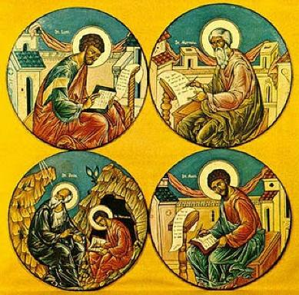
Carácter histórico dos Evangelhos

Slide 12
DV 19.
A santa mãe Igreja defendeu e defende firme e constantemente que estes quatro Evangelhos, cuja historicidade afirma sem hesitação,
transmitem fielmente as coisas que Jesus, Filho de Deus,
durante a sua vida terrena,
realmente operou e ensinou
para salvação eterna dos homens, até ao dia em que subiu ao céu (At. 1. 1-2).

Slide 13
Na verdade, a
pós a ascensão do Senhor,
os Apóstolos transmitiram aos seus ouvintes, com aquela compreensão mais plena de que eles,
instruídos pelos acontecimentos gloriosos de Cristo
e iluminados pelo Espírito de verdade
gozavam, as coisas que Ele tinha dito e feito.

Slide 14
Os autores sagrados,
porém, escreveram os quatro Evangelhos:
escolhendo algumas coisas entre as muitas transmitidas por palavra ou por escrito,
sintetizando umas,
desenvolvendo outras, segundo o estado das igrejas,
conservando, finalmente, o carácter de pregação,
mas sempre de maneira a comunicar-nos coisas autênticas e verdadeiras acerca de Jesus

Slide 15
Com efeito,
quer relatassem aquilo de que se lembravam e recordavam,
quer se baseassem no testemunho daqueles «que desde o princípio foram testemunhas oculares e ministros da palavra»,
...
fizeram-no sempre com intenção de que conheçamos a «verdade» das coisas a respeito das quais fomos instruídos (Lc. 1, 2-4).

Slide 16
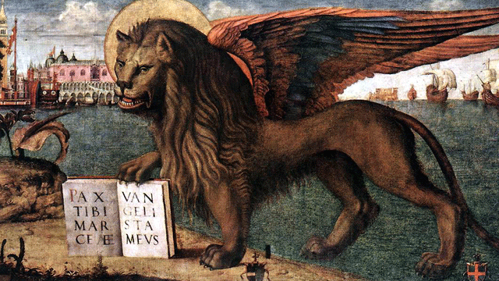
Evangelho de São Marcos

Slide 17
A tradição antiga, que remonta ao séc. II, atribui o texto deste Evangelho a Marcos, identificado com João Marcos, filho de Maria, em cuja casa os cristãos se reuniam para orar (At 12,12).
Com Barnabé, seu primo, Marcos acompanha Paulo durante algum tempo na primeira viagem missionária (At 13,5.13; 15,37.39) e depois aparece com ele, prisioneiro em Roma (Cl 4,10).

Slide 18
Mas liga-se mais a Pedro, que o trata por «meu filho» na saudação final da sua Primeira Carta (1 Pe 5,13).
Marcos, provavelmente terá escrito o Evangelho pouco antes da destruição de Jerusalém, que aconteceu no ano 70.
Mas, há quem pense que este Evangelho foi escrito nos anos 60.

Slide 19
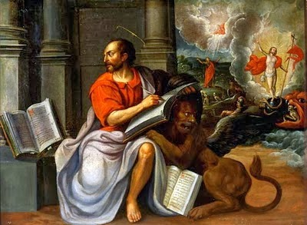
O LIVRO

Slide 20
O Evangelho de Marcos reflete a catequese que Pedro, testemunha presencial dos acontecimentos, espontâneo e atento, ministrava à sua comunidade de Roma.
É o mais breve dos quatro e situa-se no Cânon entre os dois mais extensos Mateus e Lucas e a seguir a Mateus, o de maior uso na Igreja.
Até ao séc. XIX, Marcos foi pouco estudado e comentado, para não dizer praticamente esquecido.
Santo Agostinho considerava-o como um resumo de Mateus.

Slide 21
A investigação mais aprofundada desde o século passado, à volta da origem dos Evangelhos, trouxe Marcos à luz da ribalta;
hoje, é geralmente considerado o mais antigo dos quatro.
Na verdade, supõe uma fase mais primitiva da reflexão da Igreja acerca do Acontecimento Cristo, que lhe deu origem;
e só ele conserva o esquema da mais antiga pregação apostólica, sintetizada em Atos 1,22:
começa com o batismo de João (1,4)
e termina com a Ascensão do Senhor (16,19).

Slide 22
É comum afirmar-se que todos os outros Evangelhos, sobretudo os Sinópticos, supõem e utilizaram mais ou menos o texto de Marcos, assim como o seu esquema histórico-geográfico da vida pública de Jesus:
Galileia,
Viagem para Jerusalém,
Jerusalém.

Slide 23
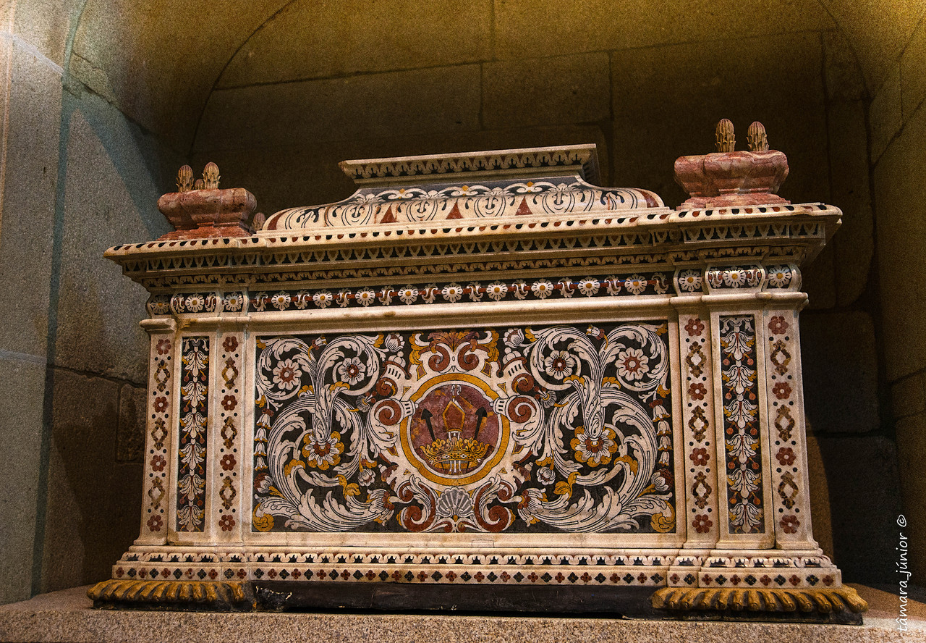
CARACTERÍSTICAS LITERÁRIAS

Slide 24
Revelando ...
certa pobreza de vocabulário
uma sintaxe menos cuidada,
Marcos é parco em discursos; apresenta apenas dois:
o capítulo das parábolas (cap. 4)
o discurso escatológico (cap. 13).
Mas tem muitas narrações.
É exímio na arte de contar: fá-lo com realismo e sentido do concreto, enriquece os relatos de pormenores e dá-lhes vida e cor.

Slide 25
Dentre as perícopes e simples incisos próprios de Marcos, menciona-se o único texto bíblico em que Jesus aparece como «o Filho de Maria» (6,3), ao contrário dos outros que falam de Maria, mãe de Jesus.

Slide 26
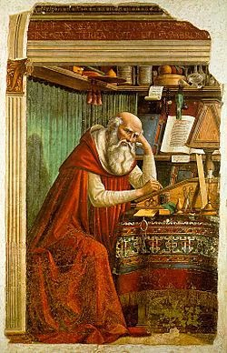
O PLANO

Slide 27
Pode dizer-se, porventura de uma forma demasiado simples, que Marcos se faz espectador com os seus leitores.
Como eles, acompanha e vive o drama de Jesus de Nazaré, desenrolado em dois atos, coincidentes com as duas partes deste Evangelho.

Slide 28
O Plano Geral do Evangelho de São Marcos:
Prólogo: Mc 1, 1-13
Primeira Parte: Mc 1, 1-8,30
Segunda Parte: Mc 8, 31-16,8
Epilogo: Mc 16, 9-20
Este conjunto pode ser estruturado em secções que desenvolvem a teia da narração Marciana. Muitos autores acreditam que sejam entre 3 a 5 secções.

Slide 29
Ao longo do primeiro, vai-se perguntando:
Quem é Ele?
Pedro responderá por si e pelos outros, de forma direta e categórica: «Tu és o Messias!» (8,29).
O segundo ato pode esquematizar-se com pergunta-resposta: De que maneira se realiza Ele, como Messias?
Morrendo e ressuscitando (8,31; 9,31; 10,33-34).

Slide 30
O Evangelho de Marcos apresenta-nos, assim, uma Cristologia simples e acessível:
Jesus de Nazaré é verdadeiramente o Messias que,
com a sua Morte e Ressurreição, demonstrou ser verdadeiramente
o Filho de Deus (15,39)
que a todos possibilita a salvação.
«Pois também o Filho do Homem não veio para ser servido, mas para servir e dar a sua vida em resgate por todos» (10,45).

Slide 31
Este plano é desenvolvido ao longo das 5 seções em que podemos dividir o Evangelho de Marcos:
I. Preparação do ministério de Jesus: (1,1-13);
II. Ministério na Galileia: (1,14-7,23);
III. Viagens por Tiro, Sídon e a Decápole: (7,24-10,52);
IV. Ministério em Jerusalém: (11,1-13,37);
V. Paixão e Ressurreição de Jesus: (14,1-16,20).

Slide 32
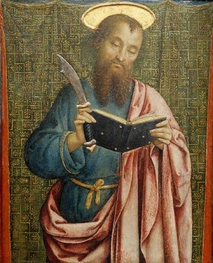
TEOLOGIA

Slide 33
Tal como os outros evangelistas, Marcos apresenta-nos a pessoa de Jesus e o grupo dos discípulos como primeiro modelo da Igreja.
O Jesus de Marcos.
Mais do que em qualquer outro Evangelho, Jesus, «Filho de Deus» (1,1.11; 9,7; 15,39),
revela-se profundamente humano, de contrastes por vezes desconcertantes:
é acessível (8,1-3)
e distante (4,38-39);
acarinha (10,16)
e repele (8,12-13);
impõe “segredo” acerca da sua pessoa e do bem que faz
e
manda apregoar o benefício recebido;
manifesta limitações e até aparenta ignorância (13,22).

Slide 34
O Jesus de Marcos
É verdadeiramente o «Filho do Homem», título da sua preferência.
Deste modo, a pessoa de Jesus torna-se misteriosa:
porque encerra em si, conjuntamente, um homem verdadeiro e um Deus verdadeiro.
Vai residir aqui a dificuldade da sua aceitação por parte das multidões que o seguem e mesmo por parte dos discípulos.

Slide 35
O Discípulo de Jesus.
Este Jesus, tão simples e humano, é também muito exigente para com os seus discípulos. Desde o início da sua pregação (1,14), arrasta as multidões atrás de si e alguns discípulos seguem-no (1,16-22).
Após a escolha dos Doze (3,13-19), começa a haver uma certa separação entre este grupo mais íntimo e as multidões.

Slide 36
Todos seguem Jesus, mas de modos diferentes. Este seguimento exige esforço e capacidade de abertura ao divino, que se manifesta em Jesus de forma velada e indireta através dos milagres que Ele realiza.
É por meio dos milagres que o discípulo descobre no Filho do Homem a presença de Deus, vendo em Jesus de Nazaré o Filho de Deus.

Slide 37
Porque a pessoa de Jesus é essencialmente misteriosa, para o seguir, o discípulo precisa de uma fé a toda a prova:
sente-se tentado a abandoná-lo, vendo nele apenas o carpinteiro de Nazaré.
Por isso, Jesus é também um incompreendido:
os seus familiares pensam que Ele os trocou por uma outra família (3,20-21.31-35).

Slide 38
doutores da Lei e os fariseus não aceitam a sua interpretação da Lei (2,23-28; 3,22-30);
os chefes do povo e dos sacerdotes veem-no como um revolucionário perigoso para o seu “status quo” (11,27-33).
Daí que, desde o início deste Evangelho, se desenhe o destino de Jesus: a morte (3,1-6; 14,1-2).

Slide 39
Mas, os discípulos «de dentro» não são muito melhores do que «os que estão de fora» (4,11). Também eles sentem dificuldade em compreender o mistério da pessoa de Jesus: parecem-se com os cegos (8,22-26; 10,46-53).

Slide 40
A incompreensão é uma das mais negativas características no discípulo do Evangelho de Marcos.
É essa a razão pela qual, ao confessar o messianismo de Jesus (8,29), Pedro pensava num messias (termo hebraico que significa “Cristo”) mais político que religioso e que libertasse o povo dos romanos dominadores.

Slide 41
Apesar da incompreensão manifestada pelos discípulos em relação aos seus ensinamentos,
Jesus não desanima e continua a ensiná-los (8,31-38; 9,30-37; 10,32-45).
O efeito não foi muito positivo:
no fim da caminhada para Jerusalém e após Ele lhes ter recordado as dificuldades por que iria passar a sua fé (14,26-31), ao verem-no atraiçoado por um dos Doze e preso (14,42-45), «deixando-o, fugiram todos» (14,50).
Este é, certamente, o Evangelho onde qualquer cristão se sentirá melhor retratado.

Slide 42
MARCOS 3, 31-35: “Quem é minha Mãe e meus irmãos?”

Slide 43
Cada secção inicia-se com um sumário.
A perícope que nos interessa, Mc 3,31-35, situa-se na segunda secção Mc 3,7-6,6:
Mc 3,7-12 – Sumário (parábolas, milagres e exorcismos)
Mc 3, 20-35 - Polêmica com os escribas e com sua Família.

Slide 44
Mc 3, 20-35:
Jesus em Polêmica com os Escribas e com sua Família?

Slide 45
Antecedente:
Receios dos familiares de Jesus – (Mc 3, 20-21)
20. Tendo Jesus chegado a casa, de novo a multidão acorreu, de tal maneira que nem podiam comer.
21E quando os seus familiares ouviram isto, saíram a ter mão nele, pois diziam: «Está fora de si!»

Slide 46
A família de Jesus (Mc 3, 31-35: Mt 12,46-50; Lc 8,19-21) –
31. Nisto chegam sua mãe e seus irmãos que, ficando do lado de fora, o mandam chamar.
32. A multidão estava sentada em volta dele, quando lhe disseram: «Estão lá fora a tua mãe e os teus irmãos que te procuram.»
33. Ele respondeu: «Quem são minha mãe e meus irmãos?»
34. E, percorrendo com o olhar os que estavam sentados à volta dele, disse: «Aí estão minha mãe e meus irmãos.
35. Aquele que fizer a vontade de Deus, esse é que é meu irmão, minha irmã e minha mãe.»

Slide 47
As duas cenas devem estar relacionadas:
a) A Família considera Jesus ‘fora de si’, ele nem se alimenta mais!
b) A Família vem resgatá-lo do meio da multidão (inclua-se os discípulos, os Doze)
Não se deve esquecer que esta duas perícopes estão em relação com outra polêmica ainda mais profunda, por ter uma argumentação teológica: Qual espirito anima a missão de Jesus e relaciona-se com sua pretensão messiânica?

Slide 48
Jesus e Belzebu (Mt 12,22-32; Lc 11,14-23; 12,10)
22 E os doutores da Lei, que tinham descido de Jerusalém, afirmavam: «Ele tem Belzebu!» E ainda: «É pelo chefe dos demónios que expulsa os demónios.»
23 Então, Jesus chamou-os e disse-lhes em parábolas: «Como pode Satanás expulsar Satanás?
24Se um reino se dividir contra si mesmo, tal reino não pode perdurar;
25e se uma família se dividir contra si mesma, essa família não pode subsistir. 26 Se, portanto, Satanás se levanta contra si próprio, está dividido e não poderá subsistir; é o seu fim.

Slide 49
27*Ninguém consegue entrar em casa de um homem forte e roubar-lhe os bens sem primeiro o amarrar; só depois poderá saquear-lhe a casa.
28 Em verdade vos digo: todos os pecados e todas as blasfémias que proferirem os filhos dos homens, tudo lhes será perdoado;
29*mas, quem blasfemar contra o Espírito Santo, nunca mais terá perdão: é réu de pecado eterno.»
30 Disse-lhes isto porque eles afirmavam: «Tem um espírito maligno.»

Slide 50
A cena de Mc 3, 31-35 revela interesses e compreensões diversos em relação ao Reino de Deus e ao seu Messias.
A Família ouve dizer que Jesus está fora de si, enlouquecido, e exerce seu direito de intervenção (Dt 13, 2-12 e Zc 13,2-5).

Slide 51
Diante desta situação eles se projetam na ‘casa’ (de Pedro? em Cafarnaum?) em busca de leva-lo, talvez à força a Nazaré.
É interessante vê-los ‘do lado de fora’, destacados dos discípulos e da multidão.
Eles pretendem exercer autoridade sobre Jesus.

Slide 52
Como na perícopes anterior, o conflito com os escribas, opositores cada vez mais ferozes, torna-se intenso e público.
Os discípulos, de certa maneira participam de tudo.
Jesus sabe de os estar a preparar na escola de injúrias, sofrimentos e perseguições que eles deverão sofrer, por causa d’Ele!

Slide 53
Perseguição aos discípulos (Mt 10,16-22; 24,9-14; Lc 21,12-19) - ⁹«Tomai cuidado convosco! Hão-de entregar-vos aos tribunais, sereis açoitados nas sinagogas e comparecereis diante dos governadores e dos reis por minha causa, para dar testemunho diante deles. ¹⁰Mas, antes disso, deve proclamar-se o Evangelho a todas as nações. ¹¹Quando vos levarem para serdes entregues, não vos inquieteis com o que haveis de dizer; dizei o que vos for dado nessa hora, pois não sereis vós a falar, mas sim o Espírito Santo. ¹²O irmão entregará à morte o seu irmão, e o pai, o seu filho; os filhos hão-de erguer-se contra os pais e causar-lhes a morte. ¹³E sereis odiados por todos, por causa do meu nome; mas quem perseverar até ao fim será salvo.»

Slide 54
A Identidade Messiânica de Jesus e o Absoluto da Vontade de Deus!
O texto que tentamos analisar possui uma forte mensagem.
Não posso ser discípulo de Jesus sem o conhecimento pleno de sua identidade messiânica (Christos!).
Não somos seguidores de ‘falsos profetas’!

Slide 55
Aqui está em jogo o objetivo do Evangelho de Mc 1,1: “Princípio do Evangelho de São Marco, Filho de Deus”.
Primeiro, trata-se de uma avassaladora boa noticia: Uma mensagem de Deus para a Humanidade que estava no pecado (“Um povo que andava nas trevas viu uma grande Luz” (Is 9,2, citado em Mt 4,16!).
Ele, Jesus de Nazaré é o portador de uma Palavra Divina (dabbar criador, agora é redentor!) acerca do nosso futuro, da nossa salvação.

Slide 56
Além disso, sua missão supõe algo de sua própria identidade.
Ele é o ”Filho de Deus”.
Assim, o reconhecem até os demônios durante todo o Evangelho.
Este termo tem um significado coletivo, já atribuído a Israel, e um significado especial aplicado a Davi –

Slide 57
Mas, em relação a Jesus existem aos menos dois elementos, que, mesmo não sendo desenvolvidos plenamente em São Marcos, aí estão estabelecidos desde o seu Batismo:
Mc 1, 11: “E do céu veio uma voz: «Tu és o meu Filho muito amado, em ti pus todo o meu agrado.»

Slide 58
Em At 10, 37-38, lemos um sumário de S. Pedro que corresponde à perspectiva de Fé primitiva e simples, que São Marcos transmite no seu Evangelho:
“Sabeis o que ocorreu em toda a Judeia, a começar pela Galileia, depois do baptismo que João pregou: 38*como Deus ungiu com o Espírito Santo e com o poder a Jesus de Nazaré, o qual andou de lugar em lugar, fazendo o bem e curando todos os que eram oprimidos pelo diabo, porque Deus estava com Ele”

Slide 59
Jesus de Nazaré é Aquele a quem Deus marcou com seu sinete, algo que lemos no sumário de Atos dos Apóstolos.
Sua relação com Deus é extraordinária! Deus estava com Ele.
Sua Unidade com Deus não é extrínseca, baseada na Lei, mas na VONTADE do DEUS realizada em sua vida!

Slide 60
Nada e ninguém têm autoridade de afastá-lo desta Vontade, vivida e obedecida, mesmo em detrimento de si mesmo.
Não encontramos em Mc, mas em Mt esta afirmação sobre a vontade de Deus, ou do Reino de Céus.
Dar a Deus a prioridade sobre quaisquer outros amores, valores e funções

Slide 61
Mt 8, 18-22:
“18 Vendo Jesus em torno de si uma grande multidão, decidiu passar à outra margem.
19*Saiu-lhe ao encontro um doutor da Lei, que lhe disse: «Mestre, seguir-te-ei para onde quer que fores.»
20Respondeu-lhe Jesus: «As raposas têm tocas e as aves do céu têm ninhos; mas o Filho do Homem não tem onde reclinar a cabeça.»
21*Um dos discípulos disse-lhe: «Senhor, deixa-me ir primeiro sepultar o meu pai.»
22 Jesus, porém, respondeu-lhe: «Segue-me e deixa os mortos sepultar os seus mortos.»”

Slide 62
No fim de sua vida, Ele coroa tudo isso, quando diante da sua dolorosa paixão, tudo sintetiza:
Oração de Jesus em Getsémani (Mt 26,36-46; Lc 22,39-46; Jo 18,1-2) - 32Chegaram a uma propriedade chamada Getsémani, e Jesus disse aos discípulos: «Ficai aqui enquanto Eu vou orar.» 33Tomando consigo Pedro, Tiago e João, começou a sentir pavor e a angustiar-se. 34E disse-lhes: «A minha alma está numa tristeza mortal; ficai aqui e vigiai.» 35Adiantando-se um pouco, caiu por terra e orou para que, se possível, passasse dele aquela hora. 36*E dizia: «Abbá, Pai, tudo te é possível; afasta de mim este cálice! Mas não se faça o que Eu quero, e sim o que Tu queres.»

Slide 63
O último aspecto a ser relevado neste texto é a familiaridade:
No Evangelho de Marcos não há elementos relativos a sua Encarnação, como em Mateus (Mt 1-2) e Lucas (Lc 1-2) e sobretudo em São João (Jo 1, 1-18).
Mas é evidente que os discípulos entendem neste conflito um nova forma de familiaridade com Deus primeiramente, e depois, entre eles!

Slide 64
Jesus lhes mostra neste conflito que graças a sua IDENTIDADE FILIAL, fundada no Amor Obediente (Santo), Ele nos trouxera a nova proximidade com Deus, perdida no Paraíso, pela desobediência!
E ao mesmo tempo, Ele, nosso Irmão, fundamenta a FRATERNIDADE, como sinal da Igreja, ela mesma SACRAMENTO desta nova FAMILIA!

